Slide 1
Город-Мечта

Slide 2
Нам бы хотелось, чтобы наш город выглядел так

Slide 5
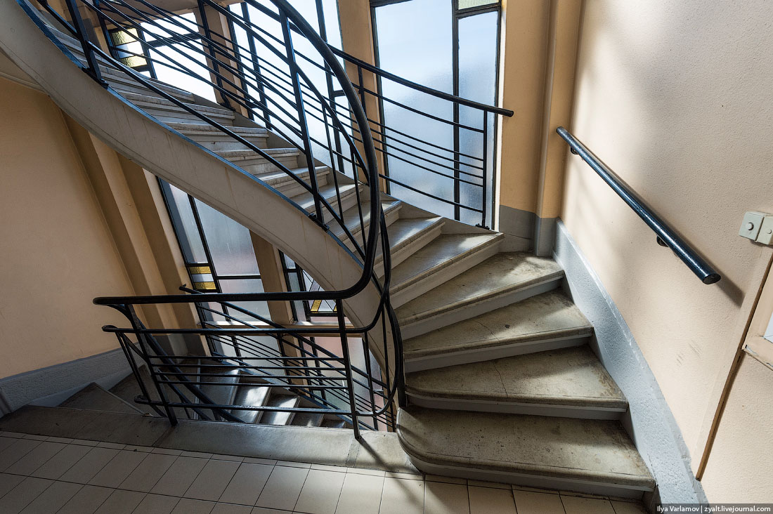
Так мы хотим видеть наши подъезды

Slide 6
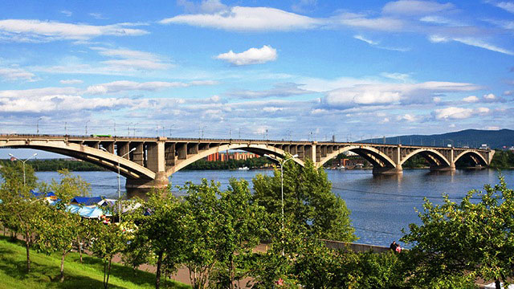
Такие красивейшие мосты могут быть в нашем городе

